Slide 1
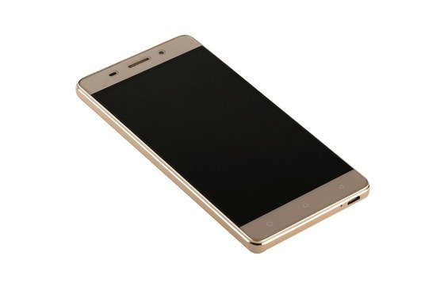

컴퓨터는 어떻게 다른 컴퓨터와 통신 할까
H.P번호
010-0000-0000
여보세요?
I.P번호
172.217.31.174
여보세요?

Slide 2

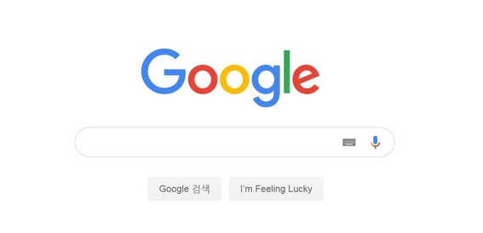
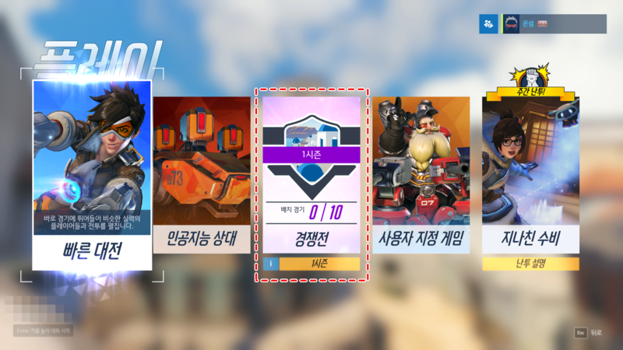
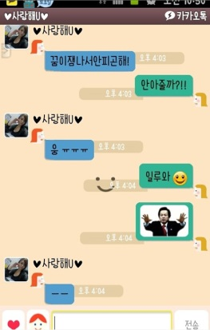

Slide 3

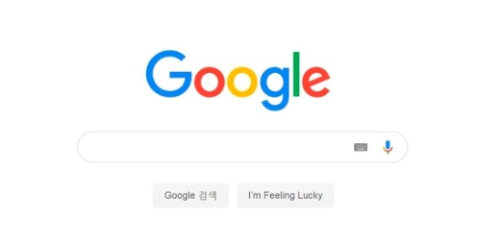

블리자드 서버
구글 서버
카카오 서버

Slide 4
블리자드 서버
172.217.31.174:10
구글 서버
172.217.31.174:20
(20)
(10)
(30)
172.217.31.174:30
카카오 서버
Notes:
고객센터 전화할 경우 예시

Slide 5



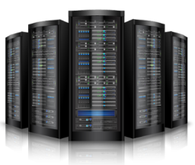



IP 번호
172.217.31.174
네임서버
www.google.com
172.217.31.174
방화벽
172.217.31.174
구글 서버
한국
라우터
미국
1) 컴퓨터간 통신을 위해서는 각 컴퓨터를 식별할 수 있는 IP번호가 필요하다.
2) 컴퓨터 내에서 통신을 받을 프로그램(프로세스)을 식별하기 위한 포트번호가 필요하다.
3) 컴퓨터간 통신을 가능하게 해줄 연결망이 필요하다. 네트워크!

Slide 6
Networking : 연결시키다. -> 단말들 간에 통신이 가능하도록 연결시키는 것
Network : 통신이 가능한 단말들 간의 연결
Internet : Inter Network 의 줄임말.
Inter : ~간의.
Inter Network : 네트워크 간의(연결)

Slide 7
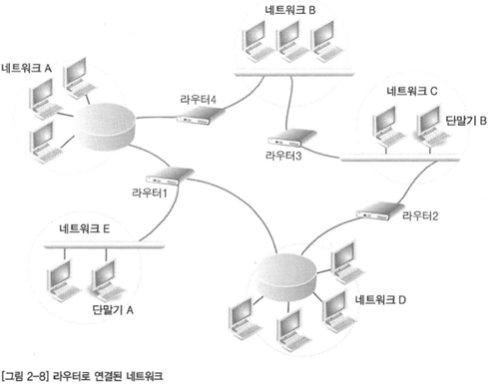
인터네트워크
허브 or 스위치
라우터 : 다른 네트워크로 연결 해준다.
여러 라우터를 거쳐야 하는 경우 최상의 경로를 계산한다.
Ex) 네트워크 A -> 라우터4 -> 라우터3 -> 네트워크 C

Slide 8
라우터 : 다른 네트워크로 연결 해준다.
여러 라우터를 거쳐야 하는 경우 최상의 경로를 계산한다.
Ex) 네트워크 A -> 라우터4 -> 라우터3 -> 네트워크 C
허브 : 전송된 데이터을 모든 장비에 전달한다.
(브로드캐스팅)
스위치: Mac주소와 포트를 Mac주소 테이블에 기록하고 있다.
전송된 데이터가 가고자 하는 Mac주소와 포트로 보낸다.
Mac 주소 테이블에 기록되어 있지 않은 주소로
데이터가 가고자 할 경우 브로드캐스팅을 발생시킨다.
* Mac주소: 컴퓨터가 가지고 있는 고유 번호

Slide 9
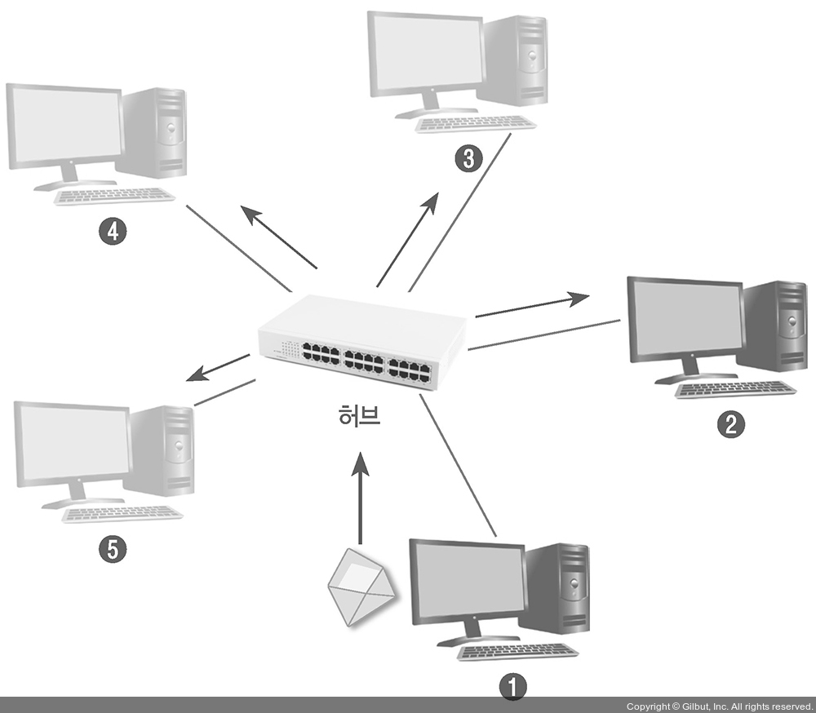
네트워크
허브 : 전송된 데이터을 모든 장비에 전달한다.
(브로드캐스팅)
스위치: Mac주소와 포트를 Mac주소 테이블에 기록하고 있다.
전송된 데이터가 가고자 하는 Mac주소와 포트로 보낸다.
Mac 주소 테이블에 기록되어 있지 않은 주소로
데이터가 가고자 할 경우 브로드캐스팅을 발생시킨다.
스위치,
* Mac주소: 컴퓨터가 가지고 있는 고유 번호

Slide 10
라우터 : 다른 네트워크로 연결 해준다.
여러 라우터를 거쳐야 하는 경우 최상의 경로를 계산한다.
Ex) 네트워크 A -> 라우터4 -> 라우터3 -> 네트워크 C
허브 : 전송된 데이터을 모든 장비에 전달한다.
(브로드캐스팅)
스위치: Mac주소와 포트를 Mac주소 테이블에 기록하고 있다.
전송된 데이터가 가고자 하는 Mac주소와 포트로 보낸다.
Mac 주소 테이블에 기록되어 있지 않은 주소로
데이터가 가고자 할 경우 브로드캐스팅을 발생시킨다.
* Mac주소: 컴퓨터가 가지고 있는 고유 번호

Slide 11
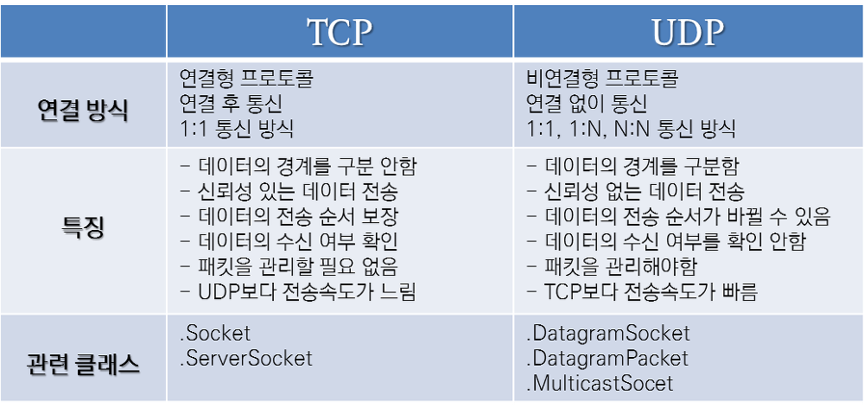
TCP/IP 통신
우리가 보는 데이터(글, 사진, 영상, 음악 등등…) 은 어떻게 전달 될까
TCP :
Transmission Control Protocol

Slide 12
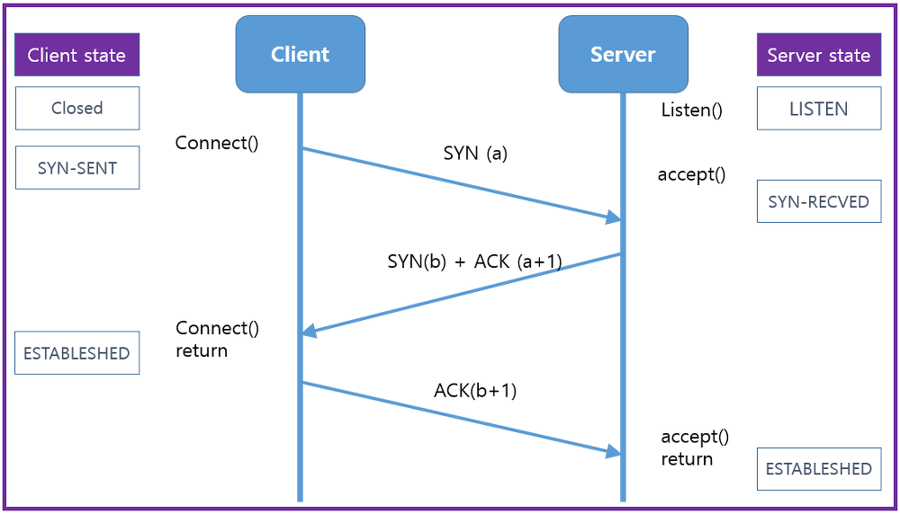
3Way HandShaking

Slide 13
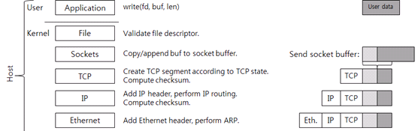
TCP/IP 통신
우리가 보는 데이터(글, 사진, 영상, 음악 등등…) 은 어떻게 전달 될까
TCP header: 발신 포트 번호, 수신 포트 번호 ,패킷의 순서 등이 적혀있다.
IP header: 발신IP 주소, 수신 IP 주소가 적혀있다.
Eth header: 목적지인 IP로 가기 위해 처음으로 거쳐야 할 곳의 Mac 주소가 적혀있다.

Slide 14
